Slide 1
Исследование видимых траекторий движения планет солнечной системы
Салимов Даниил, Ибрагимов Радмир, Мархаев Алдар

Slide 2
Математическая модель
Мы исследовали движение Марса относительно Земли и вывели следующие уравнения, которые пригодятся при построении траектории движения Марса и других планет.
x = r1 cos (w1t + f) - r2 cos (w2t + f)
y = r1 sin (w1t + f) - r2 sin (w2t + f)
Заметим, что w = 2Pi/T.
И f – постоянная (ей можно пренебречь)

Slide 3
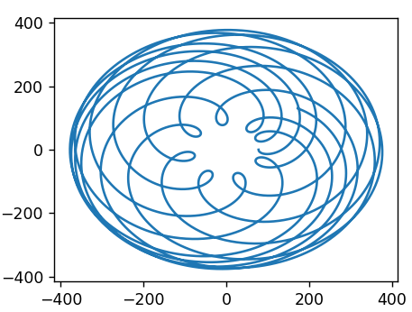
Построение графика
Благодаря языку программирования Python и библиотеке matlplotlib, мы получили следующий график, который показывает движение Марса относительно Земли.

Slide 4
Построение графиков
Соответственно предыдущему опыту, мы составляем графики относительно следующих планет: Меркурия относительно Земли, Юпитера относительно Земли, Земли относительно Сатурна.

Slide 5
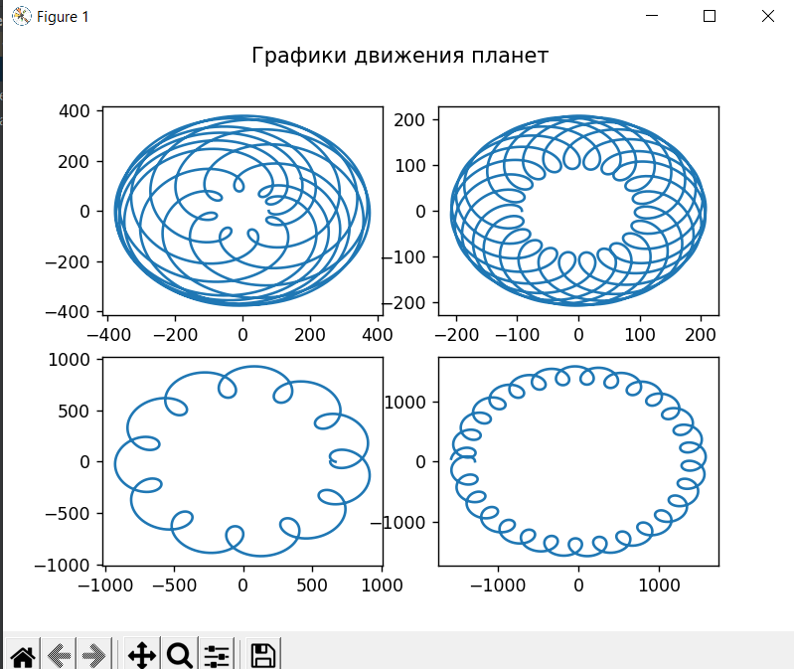

Slide 6
Код программы
Код написан на языке Python. И состоит он из трёх частей.

Slide 7

Библиотеки
Matplotlib
Math

Slide 8
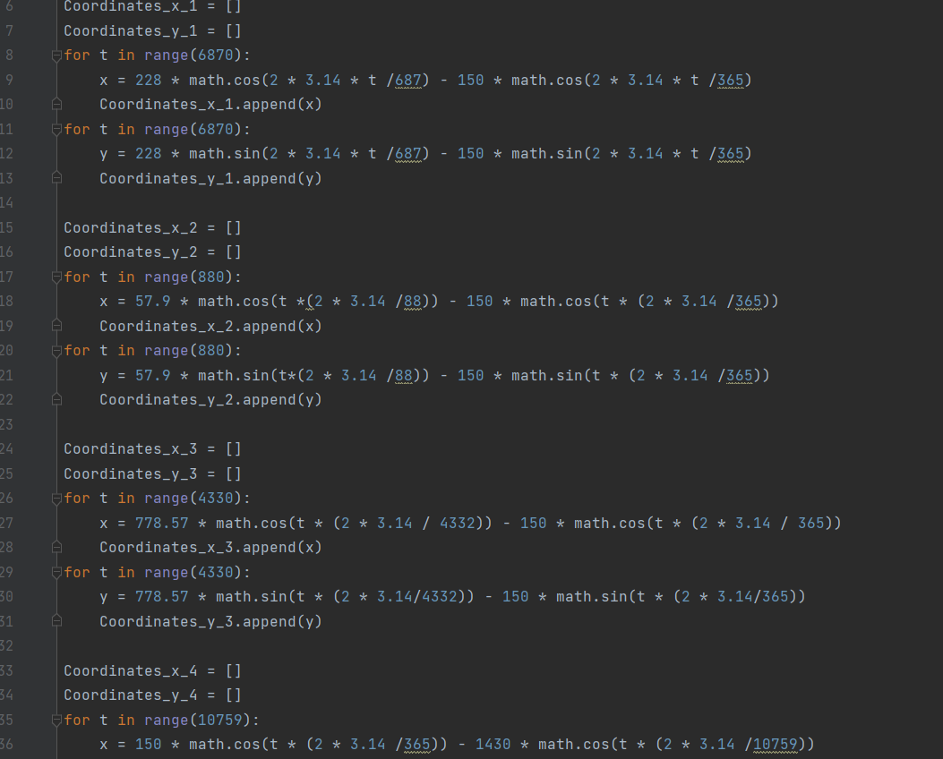
Расчёты

Slide 9
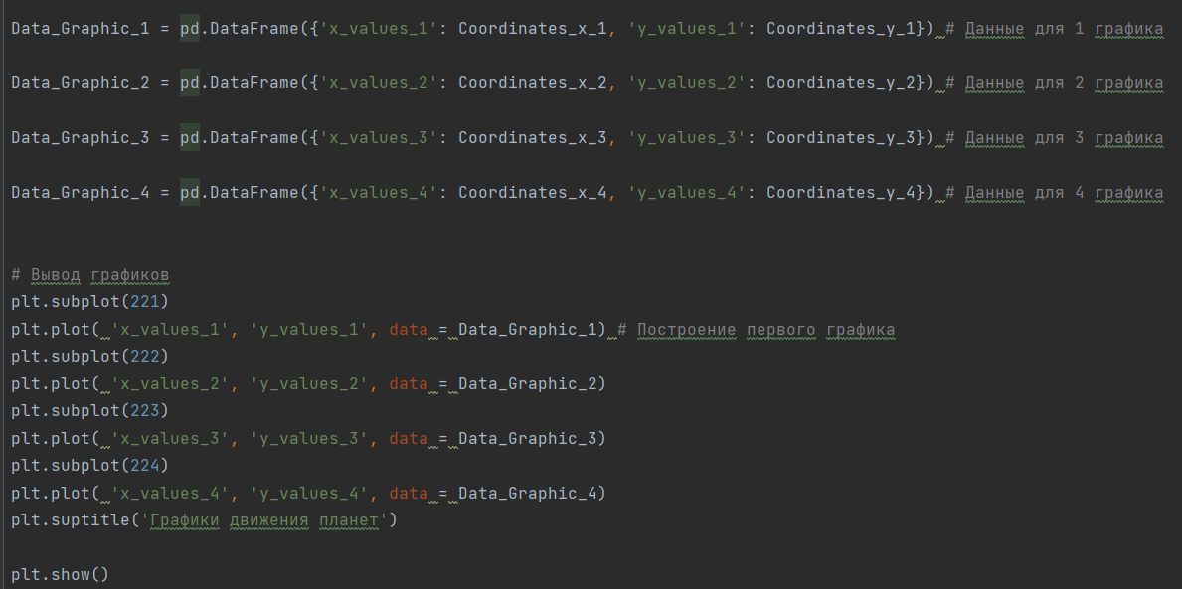
Вывод графиков на экран

Slide 10
Портфолио
Также вы можете ознакомиться с «портфолио исследователя», которые мы составили
https://lab1sim.blogspot.com/

Slide 11
Вывод
Достигнута задача построения траектории движения планет
Заполнено «портфолио исследователя»

Slide 12
Спасибо за внимание!

